Slide 1

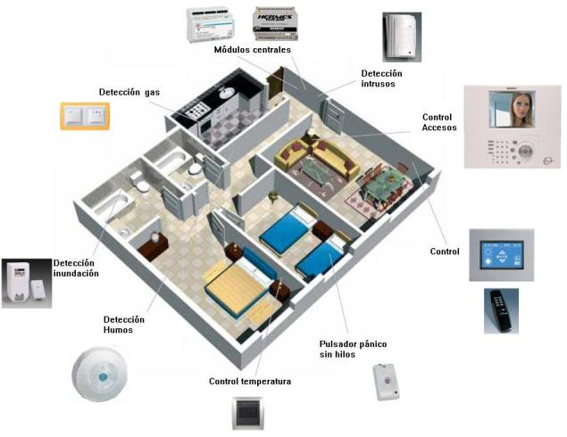
Casa Domotica
Grupo N°5
Sotomayor, Ivo Pablo Alexis.
Ammiraglia, Fabrizzio.
Gutierrez, Abel Santiago.
Prof. Mansilla, Quique
Fecha de Presentación:28/02/2025

Slide 2
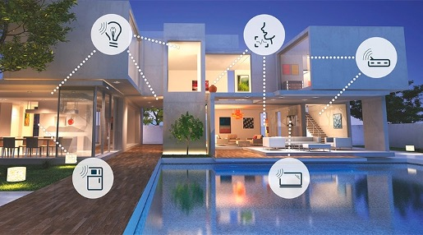
Que es la domotica
Es el conjunto de tecnologías aplicadas al control y automatización inteligente de una vivienda.
Permite gestionar de forma eficiente aspectos como la iluminación, la climatización, la seguridad, los electrodomésticos y otros sistemas del hogar, generalmente a través de dispositivos conectados a internet o controlados por voz.

Slide 3
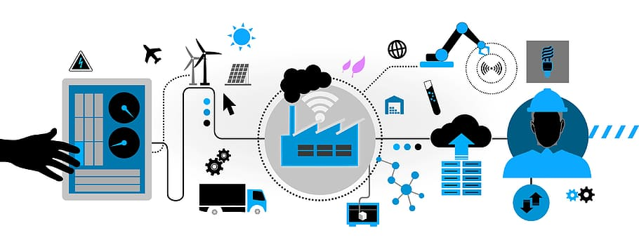
Importancias de la Automatización
La automatización es clave en muchos aspectos de la vida moderna porque mejora la eficiencia, reduce errores y optimiza recursos. Algunas de sus importancias principales son:
Ahorro de tiempo y esfuerzo
Mayor eficiencia y productividad
Reducción de errores humanos
Seguridad mejorada
Comodidad y calidad de vida
Ahorro energético y sostenibilidad

Slide 4
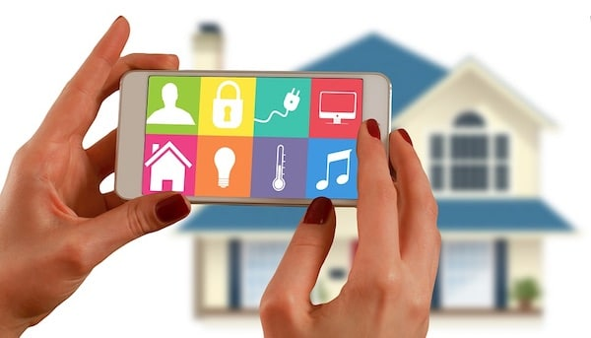
Objetivos
Este proyecto busca implementar un sistema domotico que integre la deteccion de movimiento, control de luces y un porton automatizado. Con esto se quiere mejorar la seguridad y comodidadd del hogar

Slide 5
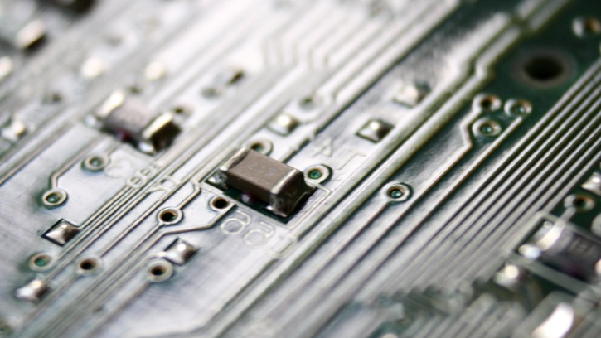
Componentes a utilizar.
STM32F429ZI.
SENSOR PIR.
SENSOR ULTRASONIDO.
MOTOR DC.
MODULO BLUETOOH
Buzzer

Slide 6
Funcionalidades del Sistema
Cada componente cumple un rol importante en nuestro sistema. Es por eso que vamos a detallar a continuacion cada uno de los mismos a utilizar en este proyecto.

Slide 7
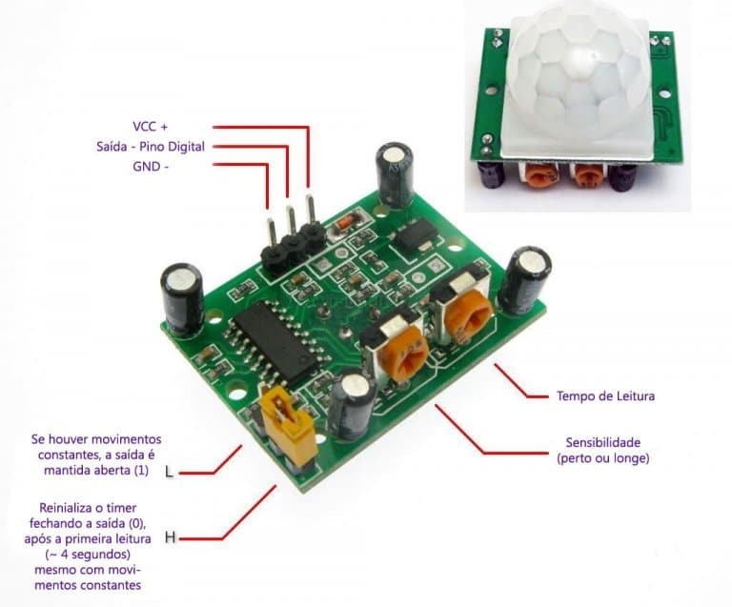
Sensor PIR
Se utiliza un sensor pir para detectar movimiento en el interior y exterior de la vivienda. Estos sensores son capaces de identificar la presencia de personas, activando luces o alarmas,

Slide 8
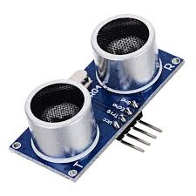
Sensor Ultrasonido
Es un dispositivo que emite ondas sonoras de alta frecuencia para medir distancias u obstáculos. Su función principal es detectar objetos y calcular su proximidad mediante el tiempo que tardan las ondas en rebotar, siendo útil en robótica, vehículos y sistemas de seguridad.

Slide 9
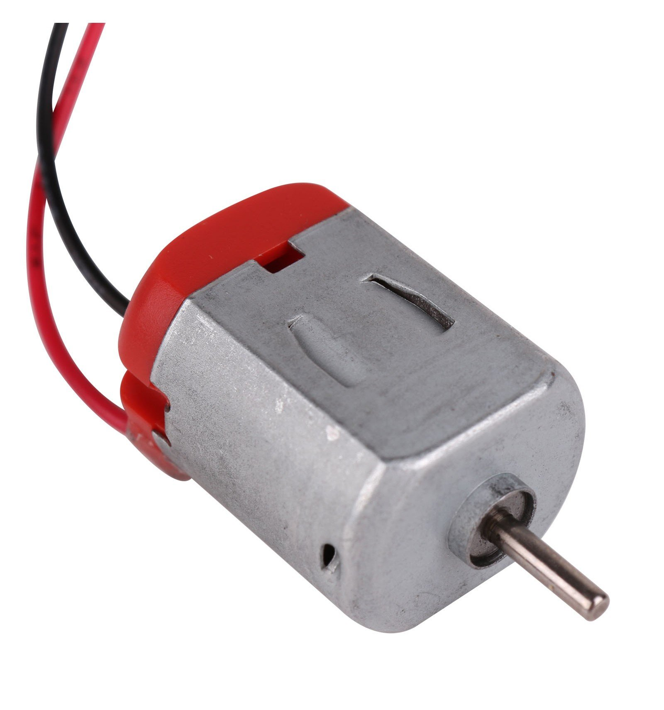
Motor DC
Es un dispositivo que convierte energía eléctrica en mecánica mediante la interacción de campos magnéticos. Su funcionamiento se basa en la alimentación con corriente continua, lo que permite controlar su velocidad y dirección.

Slide 10
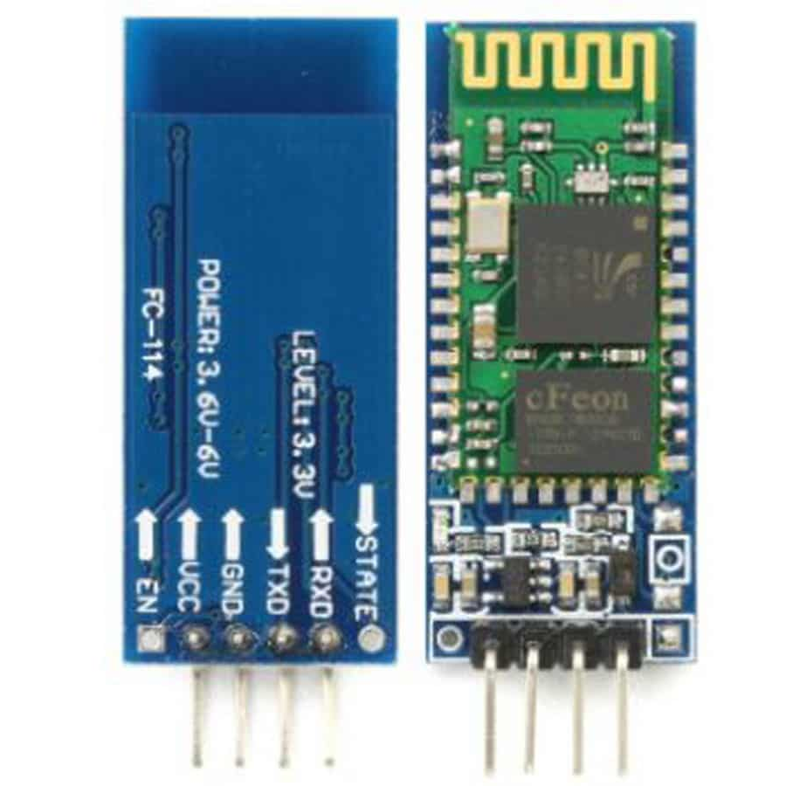
Modulo Bluetooth
Permite la comunicación inalámbrica entre equipos a través de la tecnología Bluetooth. Facilita la transmisión de datos y comandos en aplicaciones como robótica, domótica y dispositivos móviles, permitiendo la conexión entre microcontroladores y otros dispositivos sin necesidad de cables.

Slide 11
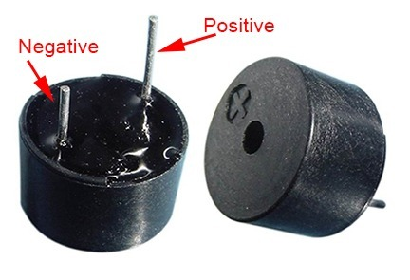
Buzzer
Emite sonidos o alarmas al recibir una señal eléctrica. Puede ser activo (con circuito interno) o pasivo (requiere una señal externa). Se usa en sistemas de alerta, timbres, robots y dispositivos electrónicos para indicar estados o advertencias.

Slide 12
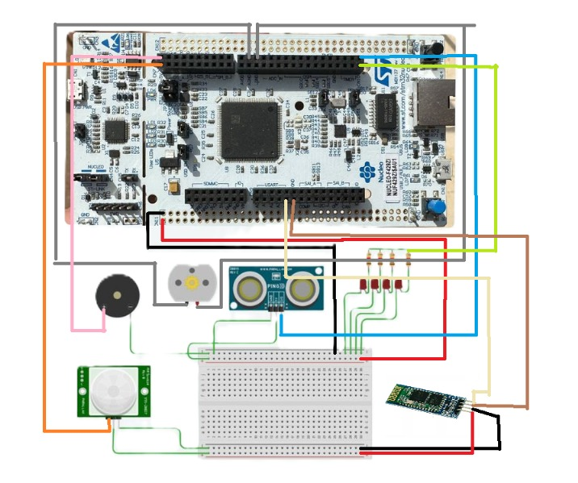
Diagrama de conexiones.
Este es nuestro diagrama de conexiones que utilizamos para nuestra casa domotica.

Slide 13
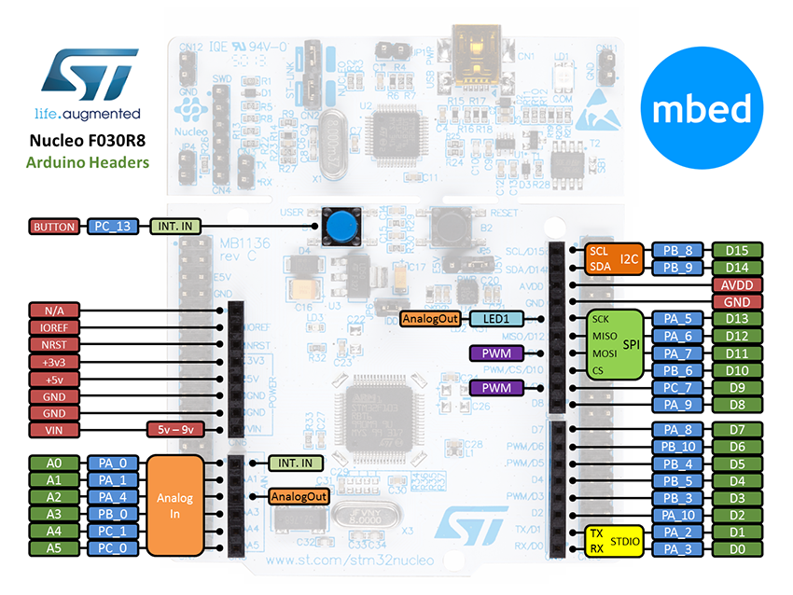
Programación
El codigo de nuestro programa lo desarrolamos en stm32cubeide, en el lenguaje de programación c
ThePhoto by PhotoAuthor is licensed under CCYYSA.

Slide 14
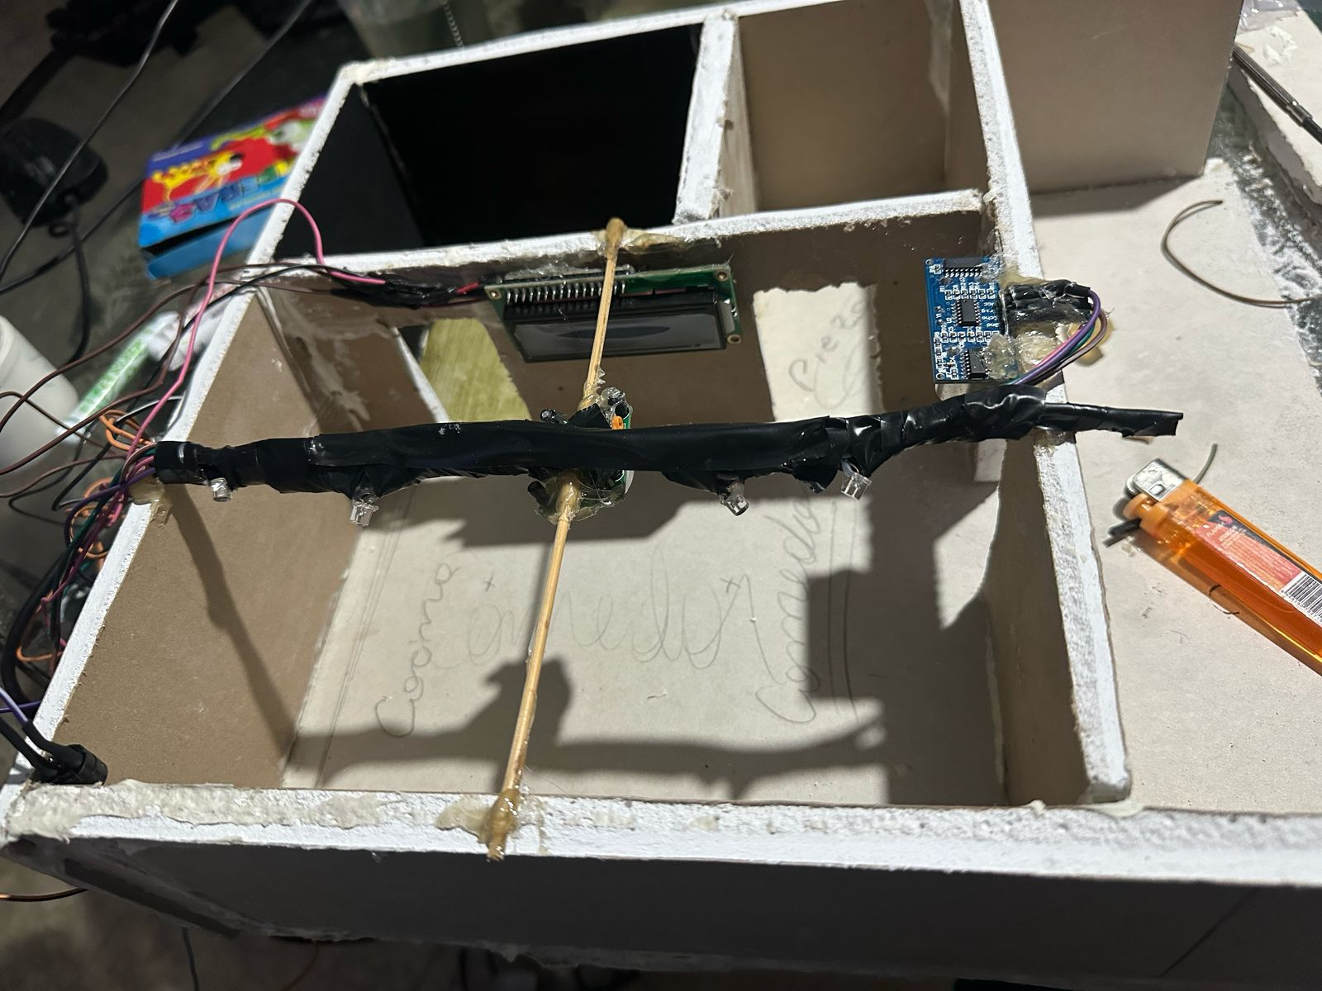
Pruebas y Resultados
Las pruebas de este sistema involucraron la activacion de los distintos sensores (pir y ultrasonido) para detectar movimiento, asi como para el control del motor del motor dc, asi como para el control del motor dc para la apertura y cierre del porton. Los resultados demostraron una alta tasa de precision y respuesta rapida a las solicitudes

Slide 15
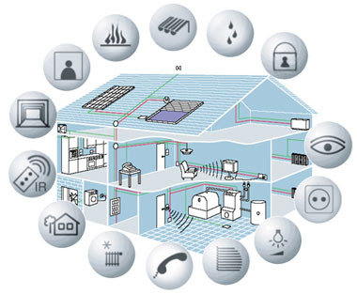
Futuras Mejoras
Se planean mejoras como la integracion de asistentes de voz y el uso de sensores adicionales para optimizar las seguridad, la opcion de control a traves de aplicaciones moviles permitira una gestion mas accesible del sistema domotico

